Slide 1


Slide 2

Кто я такой?
Кондусов Николай Игоревич
Java Team Lead в “Умное пространство”
Закончил Магистратуру ПММ в 2018
Работал в NetCracker, DataArt, Natera, Revolut
Преподаю с 2016 года

Slide 3
О чем сегодня будем говорить
Расскажу о разработке в целом
Поговорим о языке Java и области его использования
Обсудим настройку среды для разработки
Разберемся с “Control Flow” и примитивами в Java

Slide 4
Глава 1.1
О разработке

Slide 5
О разработке: что делают программисты
Разрабатывают “бизнес” приложения в 90% случаев
Пишут новый и поддерживают существующий функционал
Участвуют в проектировании БД и Архитектуры приложения
Ревьюят код

Slide 6
О разработке: что важно вынести из универа
Computer Science Basics
Code Style and Code Conventions
Основы языка
Библиотеки и фреймворки языка
Базы данных
Английский язык

Slide 7
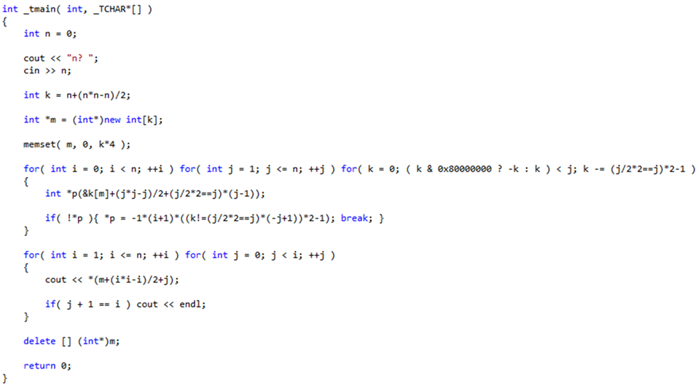

Что делает этот код?

Slide 8


Slide 9
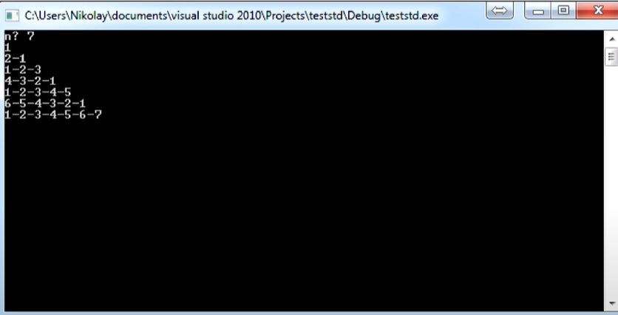
Что делает этот код?

Slide 10
Computer Science Basics
Алгоритмы
Структуры данных
Оценка алгоритмов

Slide 11


Slide 12
Основы языка и фреймворки
Механизмы работы
Используемые парадигмы
Стандартная библиотека
Популярные библиотеки и фреймворки

Slide 13
Библиотека vs Фремворк
Библиотека
Фреймворк
Набор часто используемых функций
Легко подключается к языку
Не задает структуру программы
Накладывает “структурные ограничения”
Требует дополнительного изучения
Много магии

Slide 14
База Данных
Есть такое понятие, как Persistent Data
Если хранить данные в памяти программы, они исчезнут, после шатдауна программы
Хранить данные в файле или в экселе можно, только если у вас очень простые структуры данных
Базы данных используются, чтобы хранить большие объемы сложных данных и контролировать их из java-кода

Slide 15
База Данных SQL
Умеют ACID транзакции
Используются очень давно, поэтому все понимают, как с ними работать
Почти всегда нужно четка задать схему данных
Есть проблемы с микросервисной архитектурой, но в 2022 году уже многое решено
PostgreSQL, Oracle, MySQL, MicrosoftSQL
Юзайте постгрес))))

Slide 16
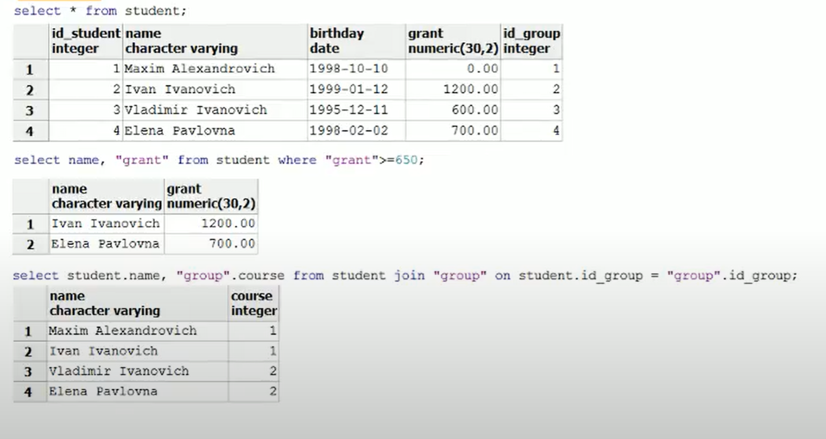
База Данных SQL: пример

Slide 17
База Данных No-SQL
Как правило не поддерживают ACID полноценно
Каждая No-SQL заточена под что-то свое
Часто позволяют не задавать «четкую схему» хранения данных
Обычно нет проблем с микросервисной архитектурой

Slide 18





База Данных No-SQL: пример

Slide 19
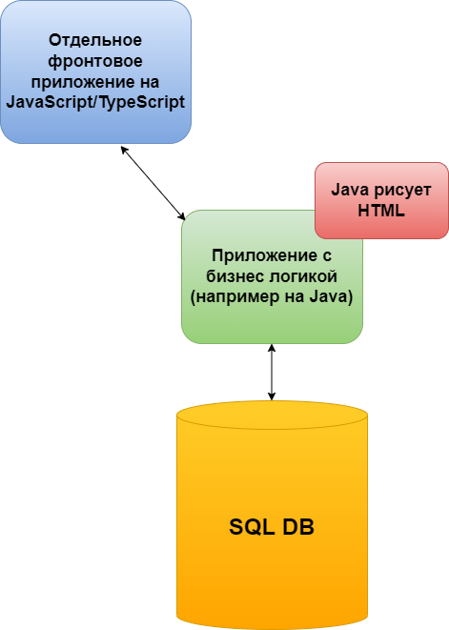
Из чего состоит типичное приложение
HTML – язык разметки веб страниц
Server Side Rendering – устаревший способ, когда бекенд генерирует HTML
REST – с бекенда отдаются только данные

Slide 20
Вопросы и ответы

Slide 21
Глава 1.2
Язык Java

Slide 22
Язык Java
Java – язык с Си-подобным синтаксисом
Основная парадигма Java – ООП
Java – кроссплатформенный язык
В нем реализована автоматическая “сборка мусора”
Хорошо подходит для написание приложений “для бизнеса”

Slide 23
ООП парадигма
ООП – объектное ориентированное программирование
Особый способ организации программ, основанный на понятии объекта

Slide 24
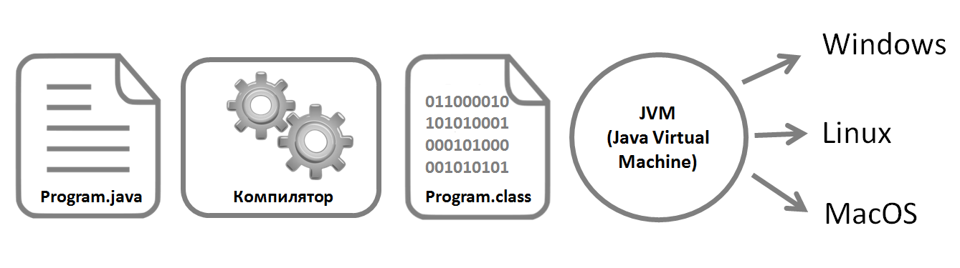
Кроссплатформенность
Скомпилированная программа работает одинаково (за исключением очень редких случаев) на любой ОС
Достигается за счет наличия JVM – виртуальной машины Java

Slide 25

Сборка мусора
В языках без сборки мусора (например Си), при работе с памятью (при записи данных в память) , нужно не забывать вручную (кодом) очищать память.
В Java реализован сборщик мусора, периодически останавливающий на короткое время работу программы (обычно менее секунды), уничтожающий неиспользуемые данные

Slide 26
Язык для бизнеса
В бизнес приложениях (например веб cайт для бронирования отелей) задержка в пол секунды (из за сборки мусора) при открытии страницы не является критичной
Из коробки решено много проблем безопасности
Не подходит для написание драйверов.

Slide 27
Вопросы и ответы

Slide 28
Глава 2.1
“Процедурная” Java

Slide 29
Примитивные типы данных
В Java есть 8 примитивных типов, которые делятся на 3 группы:
Целые числа - byte, short, char, int, long
Числа с плавающей точкой (вещественные) - float, double
Логический - boolean

Slide 30
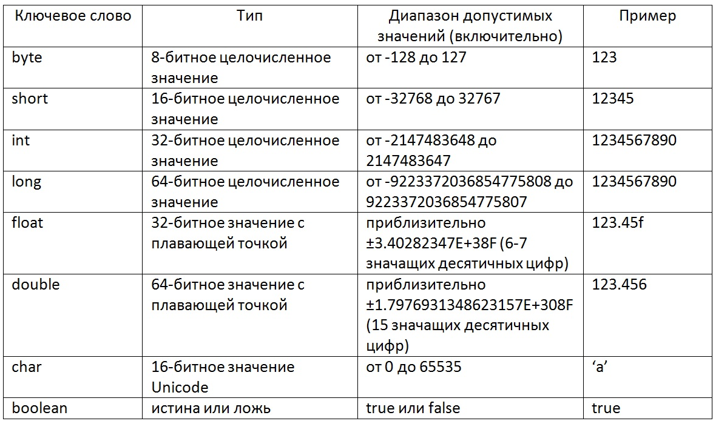
Примитивные типы данных

Slide 31
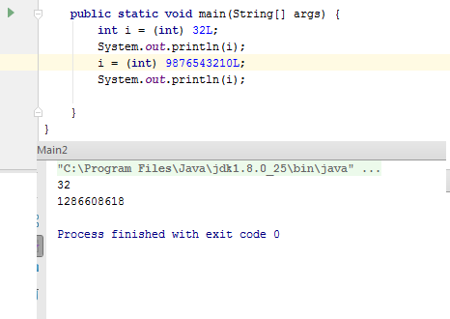
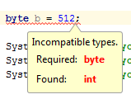
Примитивные типы данных

Slide 32
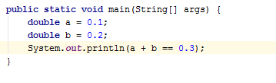
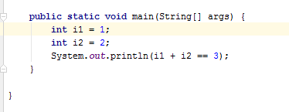

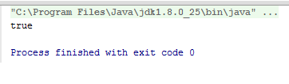

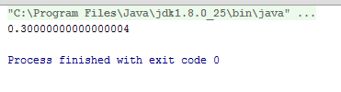
Примитивные типы данных: вещественные типы

Slide 33
Примитивные типы данных: код стайл
Имя переменной должно начинаться с буквы (маленькой) и состоять из букв (Unicode) цифр и символа подчеркивания «_».
Имя переменной чувствительно к регистру.
Если переменная является константой, то каждое слово следует писать заглавными буквами и отделять при помощи символа подчеркивания.
В имени переменной отделяйте каждое последующее слово заглавной буквой.
Методы по принципу переменных
Классы с большой буквы
public static final int NUMBER_OF_MUNITES_IN_AN_HOUR = 24
int usersCount = 42
void doSomething(long x)
Class ArrayList

Slide 34
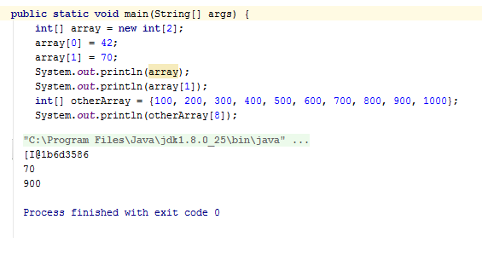
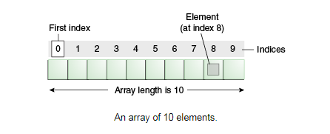
Массивы
Массив — это структура данных, которая хранит упорядоченные коллекции фиксированного размера элементов нужного типа.

Slide 35
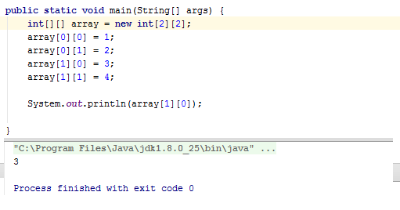
Двумерный массив

Slide 36
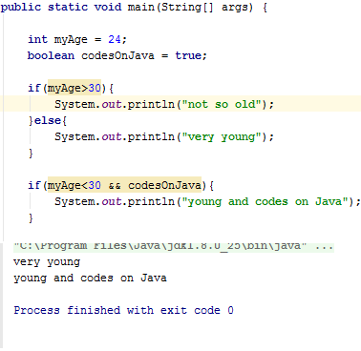
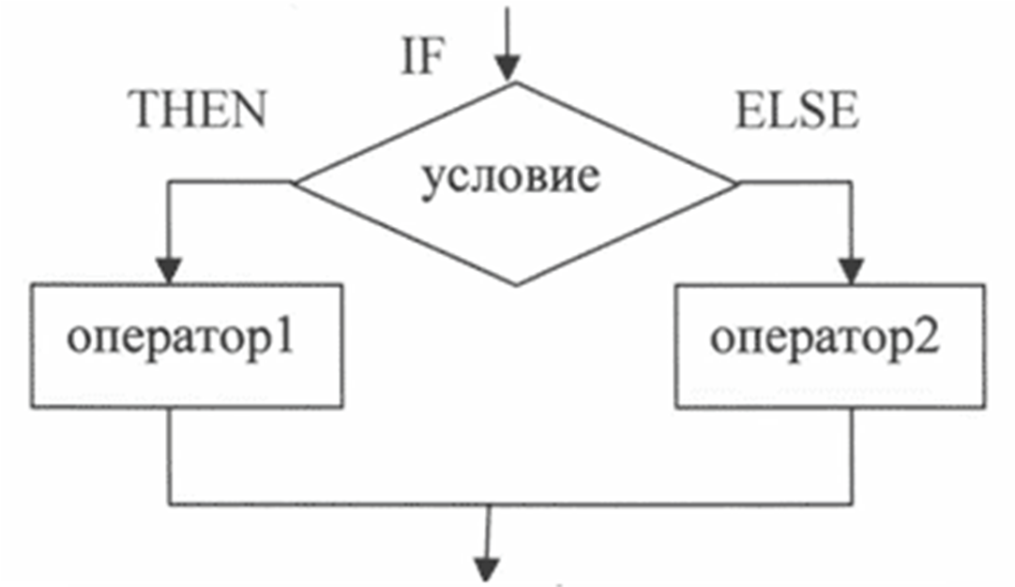
Условный оператор If

Slide 37
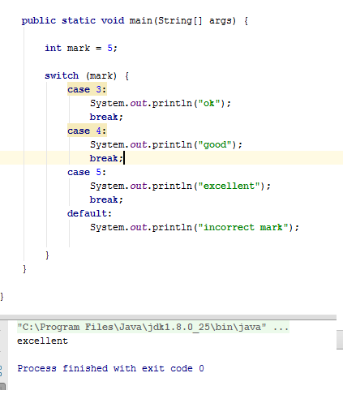
Switch-Case

Slide 38
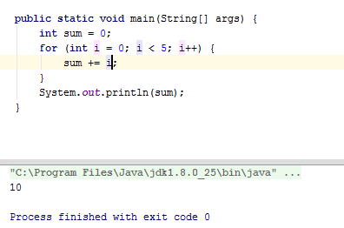
3 типа циклов: for, пример использования

Slide 39
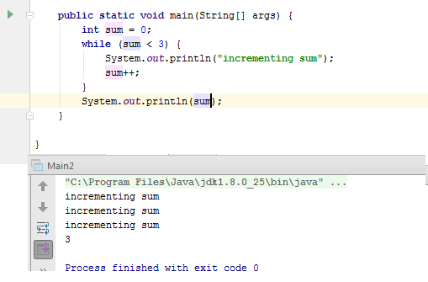
3 типа циклов: while, пример использования

Slide 40
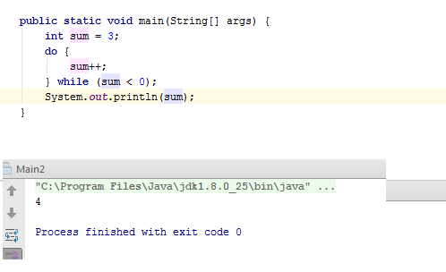
3 типа циклов: do-while, пример использования

Slide 41
Вопросы и ответы

Slide 42
Глава 2.2
“Процедурная” Java. Практика

Slide 43
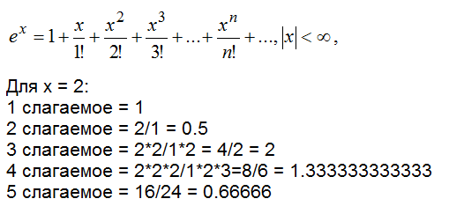
Что будем делать
Установим среду разработки Intellij Idea
Напишем разложение e^x в ряд тейлора

Slide 44
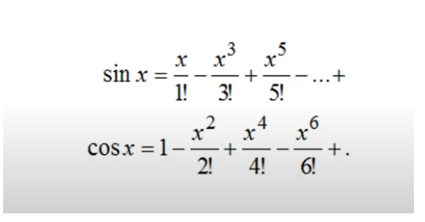
Лаба 1
Напишем разложение в ряд тейлора (с фиксированным числом итераций через for, и с оперделенной точностью через while)
Соблюдать обсужденные code-conventions

